Slide 1

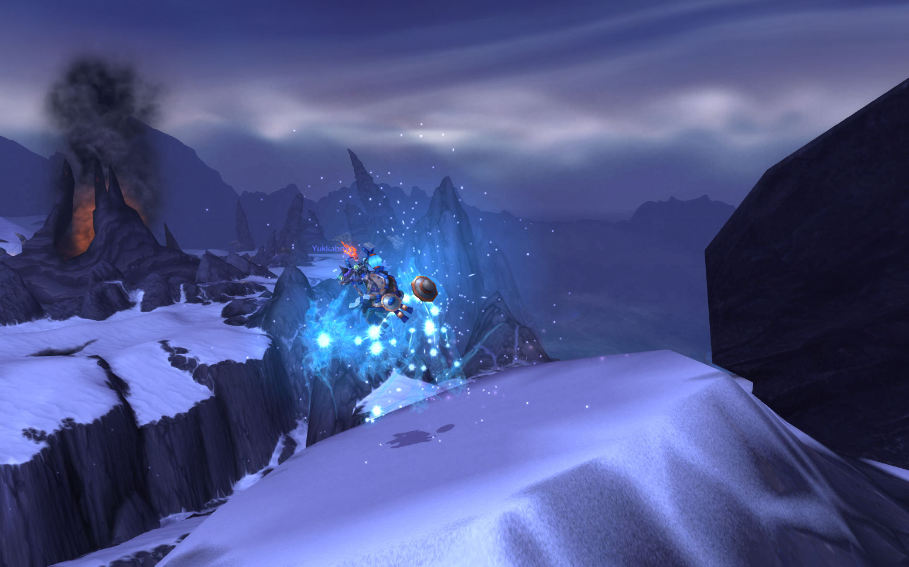
Bonjour à toutes et à tous,
Après avoir longuement réfléchi, je décide de candidater chez vous. A vrai dire j’y pense depuis un certain temps mais je voulais être sûr de mes disponibilités et de ma motivation personnelle. J’avais prévu de faire une candidature vidéo, j’ai passé 3 h hier soir à faire un brouillon et 5h aujourd’hui à essayer de mettre en forme mais en vain, mon logiciel qui marche d’habitude ne veut pas fonctionner aujourd’hui… La candidature vidéo avait pour but de vous montrer mon espace de jeu, mon gameplay et de ma façon de voir les choses.
La candidature va être assez longue, je suis bien conscient que peu de personnes vont aller jusqu’au bout mais je vous souhaite une bonne lecture !

Slide 2

Plan de la postulation
I/ Présentation IRL
II/ Présentation IG
III/ Optimisation, gameplay et interface
IV/ Les talents
V/ Mon matériel Informatique
VI/ Occupation avant la sortie des raids.
VII/ Mots de la fin

Slide 3

Présentation IRL
Moi c’est Paul, j’ai 22 ans, j’ai stoppé mes études de STAPS pour passer le concours de sous-officier de gendarmerie où j’ai réussi la première partie. J’habite dans le centre de la France, au milieu des champs et des châteaux.
Concernant mes passions je regarde beaucoup de séries comme Game of Thrones, Breaking Bad, The big bang theory etc… Je fais beaucoup de sport comme du rugby, du tennis ou encore e l’athlétisme. Et enfin je joue quelque fois à Lol ou encore à la ps3.
Mon pokémon préféré est Elektek, je prends toujours mon gouter à 16 h pile et mon frère est mon seul animal de compagnie.

Slide 4

Présentation IG
Mon personnage est donc Yukkaboy, un prêtre discipline. J’ai commencé Wow sur BC private pré nerf où la population varie entre 400 et 1600 joueurs. J’ai pu clean Kara, SSC, Donjon de la Tempête, Le repaire de Gruul,, le Temple Noir, Hyjal, Zul Aman en rogue pendant 4 ans car oui, les instances mettaient longtemps à sortir et ensuite j’ai fini SWP en démoniste et en Rsham. J’ai donc joué sur ce serveur 5 ans et demi et j’ai fait un tour sur serveur privé WOTLK où je suis allé jusqu’au Roi liche 25HM mais je ne l’ai pas down.
Donc j’ai commencé à jouer rogue sur serveur officiel néanmoins le gameplay était trop différent de BC donc j’ai décidé de jouer un priest comme sur WOTLK.
Ma première guilde fût Rage Inside, la même que sur mon serveur privé BC où on a clean le flex la première semaine de raid puis 13/14 NM la seconde semaine de raid. Nous sommes restés bloqué sur Garrosh et comme nous n’avions pas la même vision du jeu, nous avons décidé de se séparer et je suis allé chez les Fouette me i’m famøus avec un pote où j’ai pu faire 12/14 HM à la 6,0 et 14/14 mythic par la suite.
Comme vous avez pu le constater, mon personnage est un UD, tout simplement parce que je suis fan du skin et du PVP. J’ai toujours joué UD et je trouve que les autres races sont vraiment laides. J’aime beaucoup le PVP et la volonté des réprouvés était vraiment bien, avant..
Au niveau de mes métiers je suis enchanteur et couturier, tout simplement pour être autonome et pour me craft des objets.
Les métiers sont moins utiles à cette extension, néanmoins s’il faut que je change, je le ferai!
Je possède actuellement 633 ilvl, avec des pièces plus ou moins optimales, on va dire que je suis sur le coup mais que les pièces ne veulent pas
forcément tomber !

Slide 5

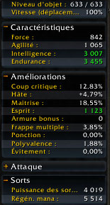
Optimisation, Gameplay et Interface
1) Optimisation
Tout d’abord je tiens à préciser même si cela me semble évident que je viens en raid avec mes potions, flacons, bouffes, enchantes et gemmes.
Pour ce début d’extension je prendrais les potions de mana, des flacons intell et de la bouffe critique.
J’ai fait pas mal de recherches concernant les statistiques prioritaires et de ce que j’ai pu voir il y a beaucoup d’avis différents. J’en suis arrivé pour ma part à la conclusion suivante pour ce début d’extension : Intell>Esprit>Critique>Maitrise>Hâte>Frappe multiple>Polyvalence. Et je pense qu’en fin d’extension les priorités changeront en : Intell>Critique>Maitrise>Frappe Multiple>Polyvalence>Hâte>Esprit.
Comme vous pouvez le constater sur ma page personnage sur le screen, je possède 3k d’intell qui augmente ma puissance et donc mes soins. Je possède environ 1100 d’esprit, pour ma part ce n’est pas encore assez car en ce début d’extension, la gestion de mana est plutôt difficile, surtout en défi. Ensuite je possède 13% de critique, pour le moment je n’ai aucune idée du « cap », toujours est-il qu’il ne faut pas oublier de UP cette statistique le plus possible via enchantements et gemmes. Après je possède 19% de maitrise augmentant l’efficacité de mes shields. Ensuite 4,5% de hâte augmentant la vitesse d’incantation de mes sorts de guérison de raid ou monocible. Personnellement je pense que cette statistique n’est pas très importante, comme sur MOP. Je ne parlerai pas des deux dernières qui ne sont pas pour le moment « très » importante mais qu’il faudra y jeter un œil plus tard dans le stuff.
Néanmoins je ne reste pas sur mes idées, si on me prouve que quelque chose concernant les statistiques ou autre est plus optimal, je serai ravi d’en parler.
Concernant le gemmage, je pense me diriger vers un gemmage full critique et des enchantements full critique aussi.
2)Gameplay
On retrouve plusieurs façon de jouer selon le combat, notre stuff et notre capacité à jouer avec les autres heals. Je m’explique: Un combat peut nécessiter du heal de raid ou encore du heal monocible ou encore ce que je pourrai qualifier de heal support (En gros s’il n’y a pas besoin de beaucoup de heal, je passe la partie de mon temps à DPS et si les heals ne suivent pas, je finis par heal jusqu’à ce que les vies remontent).
Je commence donc le combat par shield le tank x3 avec une prière de guérison, ensuite une potion avant le pull. Je monte mes 5 stacks d’archange et mon but est vraiment la prévention de dégâts, en gros shield un maximum pour limiter les dégâts sur le raid. Je pense qu’au départ ce sera dur de trouver mes repaires car je n’ai jamais joué avec vos heals, néanmoins une fois qu’on aura un minimum de gameplay ensemble, cela sera plus facile.
Je pose la pain supp quand le tank prend cher ou la barrière quand c’est le raid!

Slide 6

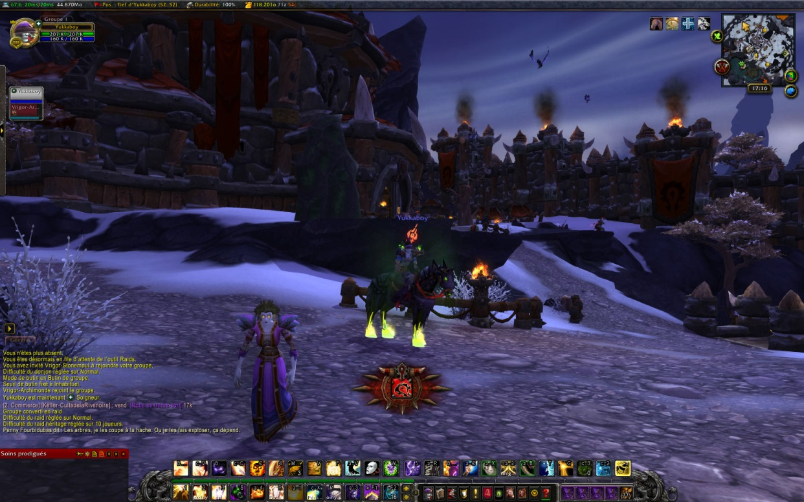
Je ne possède pas de spécialisation sacré. Pour le moment je ne m’y suis pas intéressé tout simplement parce que je n’y prends aucun plaisir à jouer. J’ai fait un raid sur WOD pour le moment, je vous laisse le WarcraftLog pour vous montrer ce que j’ai dans le ventre et vous pouvez constater que je suis devant les sacrés (A voir s’ils étaient à fond ou AFK cerveau).
A vrai dire je me suis plus intéressé à la spé ombre où je m’entraine régulièrement même si niveau DPS ça à l’air encore plutôt à la rue.
Pour le moment je n’ai qu’un seul reroll niveau 100, qui est mon rogue avec 591 ilvl. Je suis en train de travailler dessus pour qu’il soit apte aux raids.
Je possède parallèlement un mage, un WT, un Hpal/ un Rsham et un Hmonk lvl 90 et sachez que je suis une personne capable de jouer plusieurs classes, avec une bonne adaptation et une forte motivation. Je ne vous promets pas d’être au top niveau dès le départ avec un reroll, néanmoins avec les bases je peux réussir à m’améliorer rapidement et à donner quelque chose de sympathique.
Je vous présente ici mon interface:
Comme vous avez pu le remarquer je joue avec l’interface de base tout simplement parce que je n’arrive pas à jouer avec autre chose (J’ai pourtant essayé, mais en heal je me sens beaucoup mieux comme cela). Sinon niveau addon je possède DBM, Chatter, Basic Minimap, Titan Panel, Elephant, ID Tip, Quartz, Postal, Ingela’s Rapture etc… Et je recherche un formateur de weak aura ! Je joue en mouseover avec des macros du type : #showtooltip Clarté d’esprit
/cast [target=mouseover,exists] [] Clarté d’esprit

Slide 7

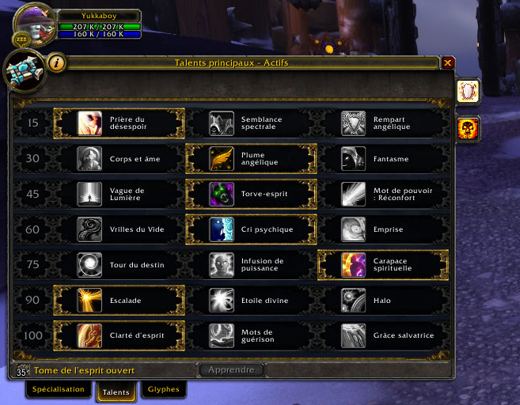
Les talents
Pour le premier palier j’ai choisi prière du désespoir, ce qui me permet d’avoir comme une pierre de soin en plus.
Pour le second palier, je préfère la plume angélique. Quand on sait la poser, c’est bien plus optimal que les autres talents.
Pour le troisième palier, je pense que le torve-esprit est le plus optimal en début d’extension par manque d’esprit. Par la suite, peut être prendre vague de lumière, à voir selon le mana.
Ensuite ce sont des talents PVP, personnellement je préfère le fear, un moyen de contrôler les jambons qui t ’attaquent.
Au palier 75, les trois talents sont intéressants. S’il n’y a pas beaucoup de dégâts de raid, je prendrai tour du destin. S’il y a beaucoup de dégâts sur le tank, je prendrai l’infusion de puissance. S’il y a beaucoup de dégâts de raid, je prendrai la carapace spirituelle. Bien entendu cela ne se résume pas qu’à cela, mais c’est un peu l’idée.
Au palier 90, si nous sommes groupés j’utiliserai l’étoile divine. S’il y a beaucoup de dégâts sur le raid en peu de temps, j’opterai pour escalade. S’il y a des dégâts de raid avec un certain laps de temps, je prendrai Halo.
Pour finir, au palier 100 je préfère jouer avec clarté d’esprit. Je n’ai pas vraiment eu l’occasion de tester les autres talents, mais ils me paraissent beaucoup moins optimaux.

Slide 8

Mon matériel Informatique
Je possède un Asus avec comme processeur un Intel Core i5.
8 GO de Ram
Carte graphique GTX 660.
Tout cela me permet de jouer en ultra. Je possède une connexion plutôt stable avec 1 crash par jour environ je ne vous le cache pas, mais bon rien d’alarmant.
Je vais passer à la fibre dans peu de temps ce qui me permettra de Stream et de Fraps, si mon ordinateur ne fait pas des siennes !

Slide 9
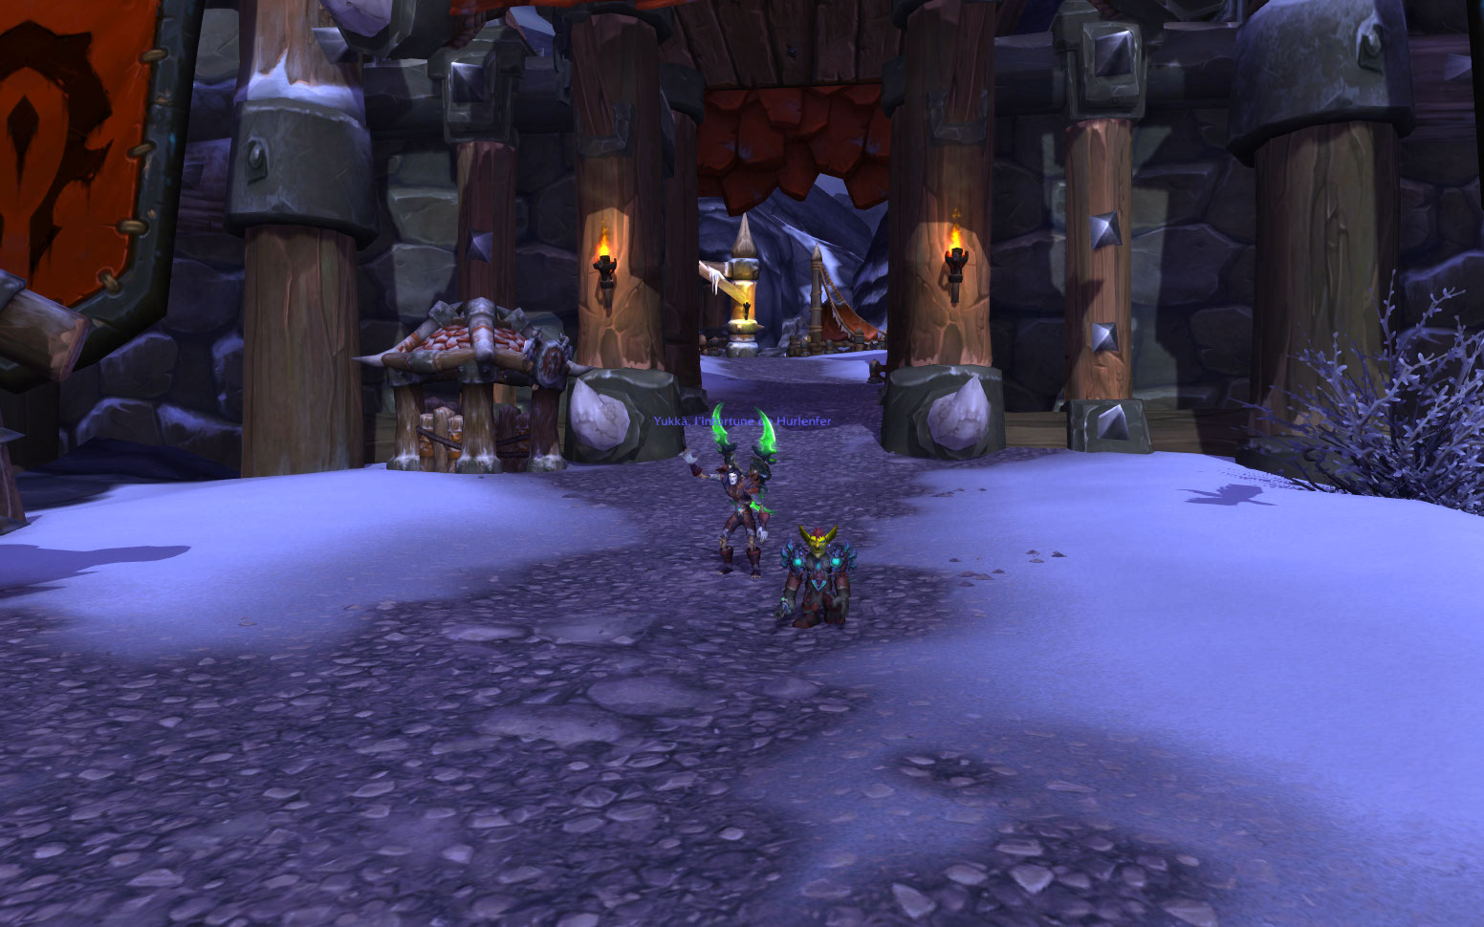
Occupation avant la sortie des raids.
Au niveau de mon Fief qui est niveau 3, j’ai l’usine de guerre, la caserne, le comptoir, l’atelier de couture pour le stuff, le centre de tri pour avoir des objets épiques et l’entrepôt. Bien sûr la mine et le jardin pour être autonome au niveau de mes consommations.
Je fais régulièrement des défis pour obtenir du 640, néanmoins j’ai beaucoup de mal à trouver des groupes et quand j’en trouve, je me retrouve qu’avec des cacs qui ont des problèmes de connexions ce qui est assez embêtant pour les terminer. Mon but est d’avoir les records serveurs, mais pour le moment le DP à l’air moins fort que les autres heals, à voir plus tard.
Je vais essayer de monter des rerolls pour avoir un plus large champ de personnages à vous proposer. De plus cela me permettra d’avoir tous les métiers et donc d’être indépendant.

Slide 10
Mots de la fin
Pourquoi vous ?
A vrai dire, j’ai toujours pensé qu’un jour il fallait que je fasse de la compétition en début d’extension. J’en ai marre d’être dans des guildes où la moitié du roster est PL par l’autre moitié et d’être dans des rosters non compétitifs. C’est pour cela que je me tourne vers vous. Je recherche une certaine qualité de raid et cette envie de faire des firsts FR. Et je recherche une guilde soudée, qui se serre les coudes avec de l’entraide et avec des gens qui ont de l’humour et qui comprennent les trolls!
Pourquoi moi?
Je cherche à optimiser mon personnage afin par la même occasion d’optimiser le raid. Je suis quelqu’un de motivé, qui a une grande soif de down des boss et qui a envie d’apprendre. Je me remets toujours en question avant de critiquer les autres. J’ai une grande XP BC, WOTLK et MOP, que ce soit PVP ou PVE et je pense que je trouverai ma place au sein de votre roster.
De plus, j’aime les knackis froides mélangées avec de la danette au chocolat et faire des blagues ultra nulles qui font rires les personnes avec l’esprit tordu.
Autre information sur moi.
Je déteste les elfes de sang mâles, j’ai une certaine haine envers eux, j’espère ne pas en croiser pendant les raids !
Voila sinon j’ai surement oublié quelques trucs, si vous avez des questions n’hésitez pas. Je vais laisser des liens de mes vidéos de quelques boss down, même si ce n’est pas du MOP/WOD, cela vous montrera que je ne suis pas un manchot et que j’arrive à maitriser les classes que j’utilise.
Je tiens à préciser que vous pouvez compter sur moi et que je me mets à votre entière disposition pour ce début d’extension (même pour la fin en fait!)
Si vous voulez des informations concernant mon gquit des Fouette Me i’m Famøus, je veux bien en parler sur TS ou par MP.
Je tiens à préciser que j’ai lu votre charte de guilde et que je l’approuve.
Voilou voilou, j’espère à une prochaine!
Yukka.

Slide 11
Les liens utiles
Mon personnage : http://eu.battle.net/wow/fr/character/la-croisade-ecarlate/Yukkaboy/simple
Mon reroll lvl 100 : http://eu.battle.net/wow/fr/character/la-croisade-ecarlate/Yukk%C3%A0/simple
Le WracraftLogs du Cœur de Magma: http://www.warcraftlogs.com/reports/ApBRbvc3NLVfny9Y/#type=healing&boss=0
Mon down M’uru pré nerf: https://www.youtube.com/watch?v=NzSBfeVWYgU
Mon down KJ pré nerf : https://www.youtube.com/watch?v=o08UYFeUmzU
Une vidéo troll à mon arrivé sur serveur officiel (Que tous les prêtes ont déjà dû faire d’ailleurs): https://www.youtube.com/watch?v=xVUeW5Yq2bo
Un guide que j'ai réalisé avec mes collègues Warlocks sur BC http://www.rage-inside.fr/2013/10/demoniste-theorycrafting.html (Pour vous montrer que j'aime bien le TC)

